Slide 1

스포츠 매칭 사이트
2조 팀프로젝트
조원 : 박준익, 김동현, 양윤정, 윤성우

Slide 2



목차
프로젝트 개요
요구사항 명세서
코드 설명
일정표
유스케이스
피드백
담당업무
스토리보드
기술스택

Slide 3




프로젝트 개요
사이트를 통해 원하는 시간과 장소, 종목을 등록하면 회원간 실시간 매치를 예약할 수 있는 사이트 구축
MATCH!

Slide 4
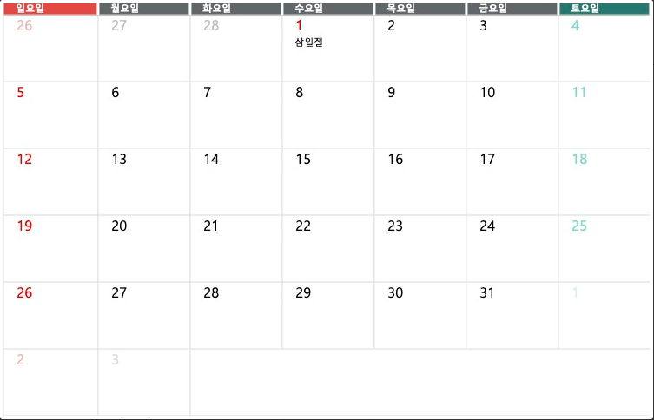
일정표
주제 선정
기능 분석 및 역할 분담
코드 작성 및 수정
코드 작성 및 수정
PPT제작 및 발표

Slide 5




담당업무
⊙ PPT 제작
⊙ 매칭 게시판
⊙ 메인페이지
⊙ 코드 분석 및 수정
⊙ 유스케이스
⊙ 데이터베이스 구축
박준익
양윤정
⊙ 로그인,회원가입
⊙ 마이페이지
⊙ 요구사항 명세서
⊙ PPT 제작
⊙ 코드 분석 및 수정
⊙ 스토리보드 제작
윤성우
김동현

Slide 6









기술스택
FRONT END
BACK END
SUPPORT

Slide 7
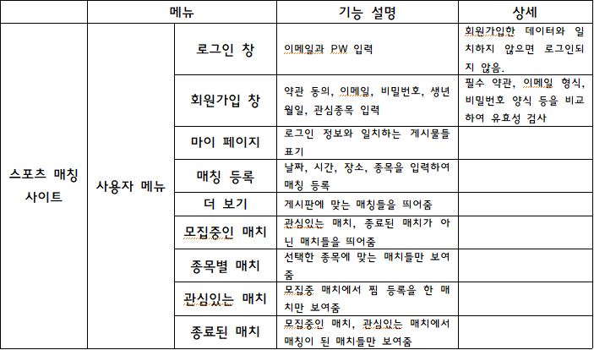
요구사항 명세서

Slide 8
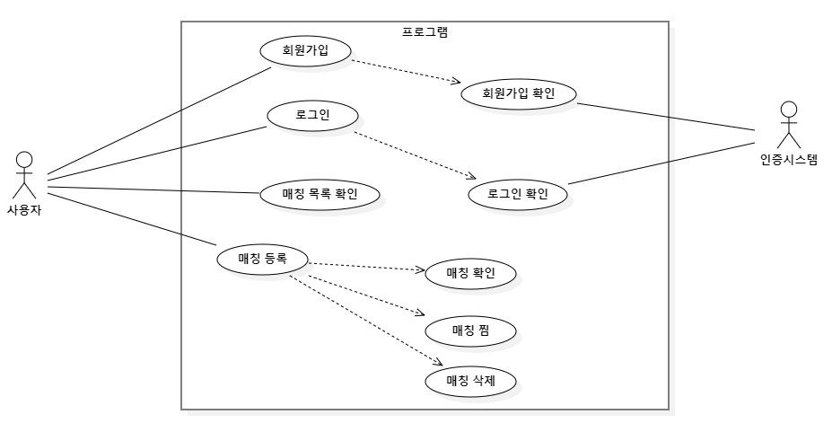
유스케이스 다이어그램

Slide 9
스토리보드
내가 올린 매치
로그인
마이페이지
찜한 매치
완료된 매치
메인페이지
회원가입
축구
진행중인 매치
농구
매칭리스트
야구
완료된 매치
기타

Slide 10
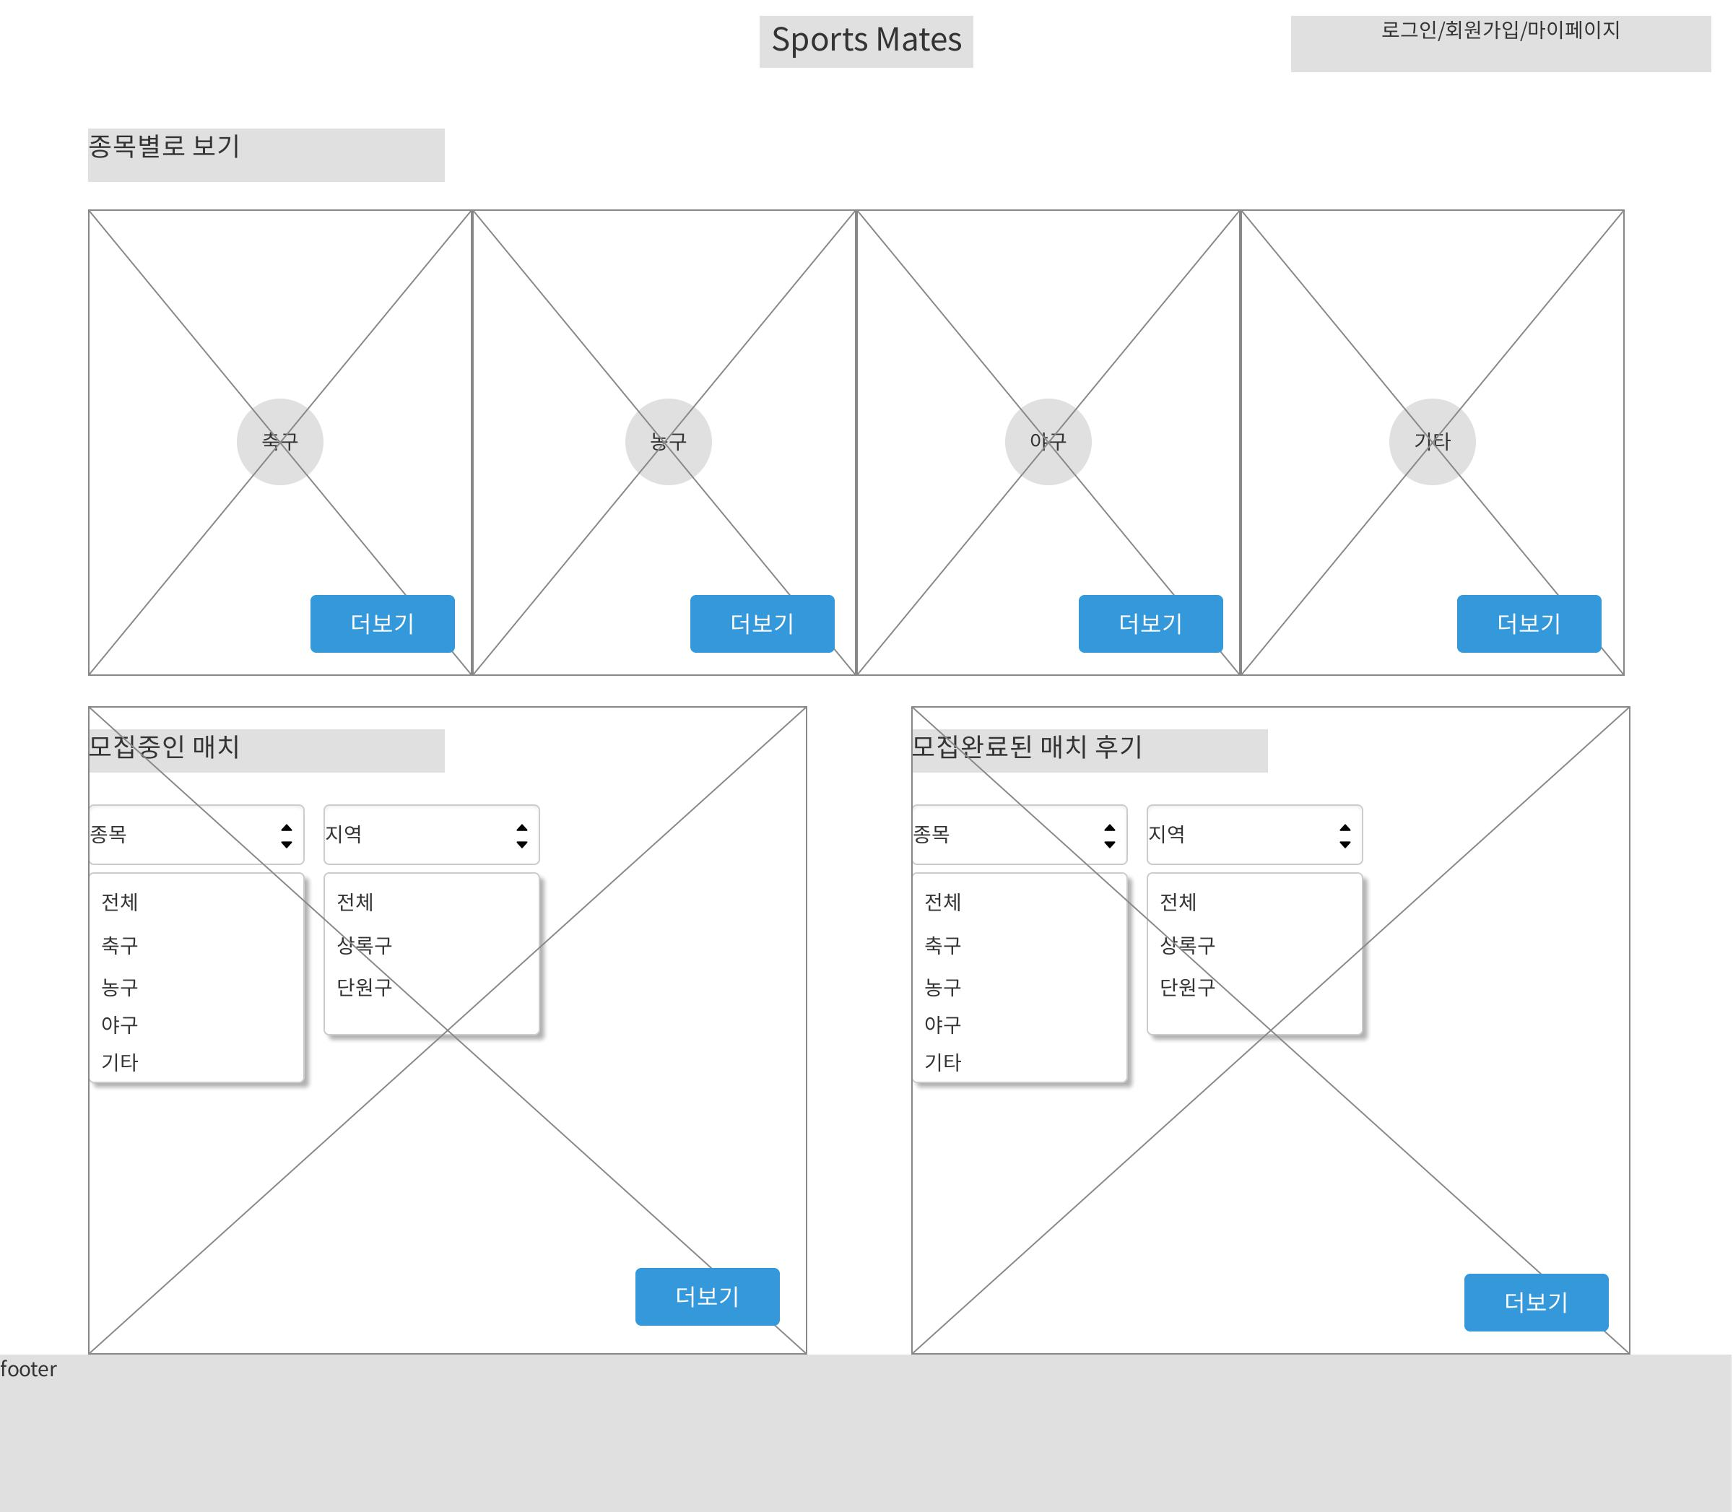
스토리보드
메인 페이지

Slide 11
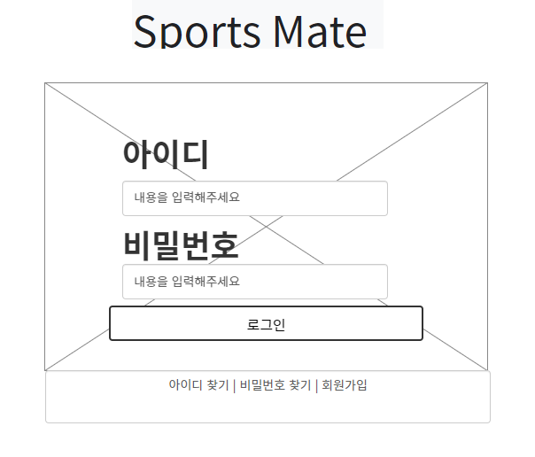
스토리보드
로그인

Slide 12
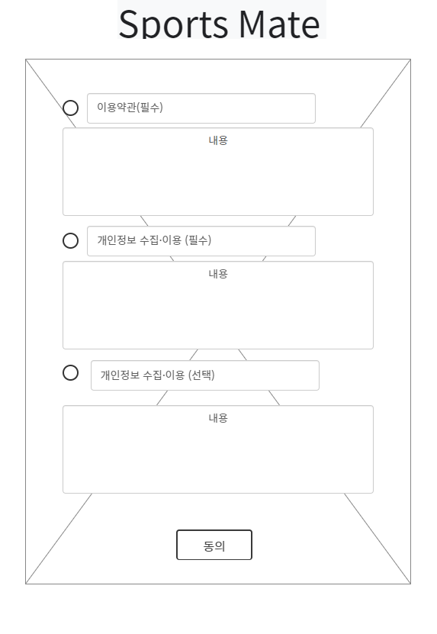
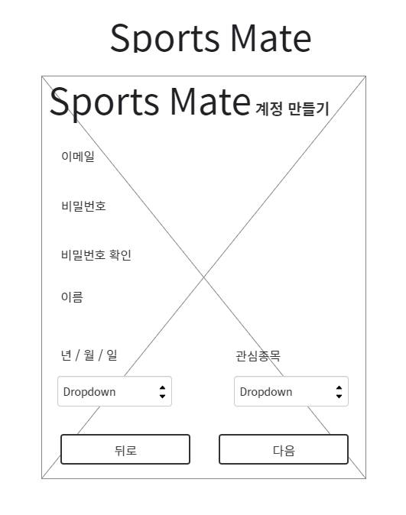
스토리보드
회원가입

Slide 13
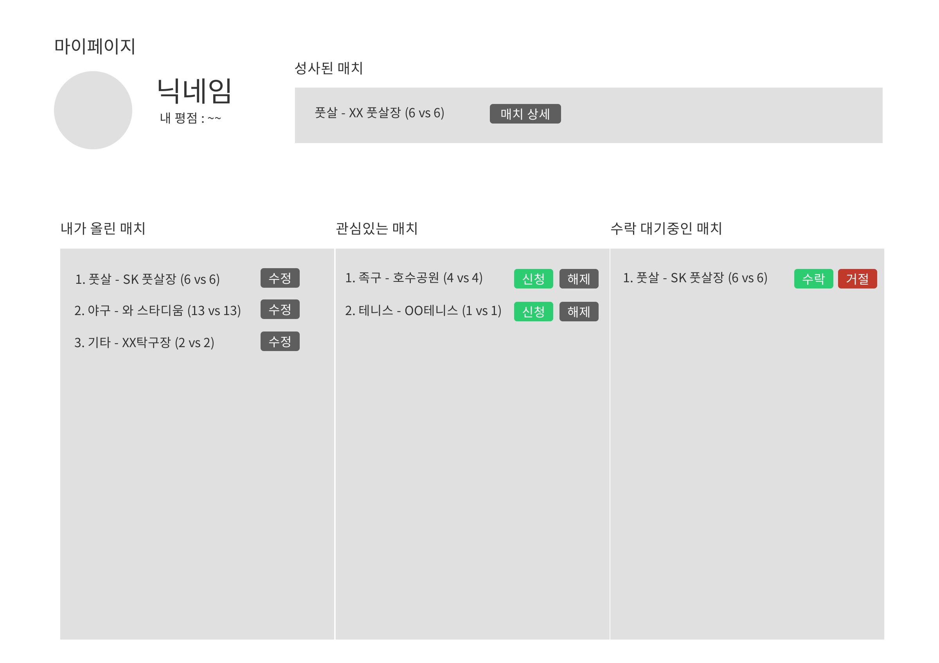
스토리보드
마이페이지

Slide 14
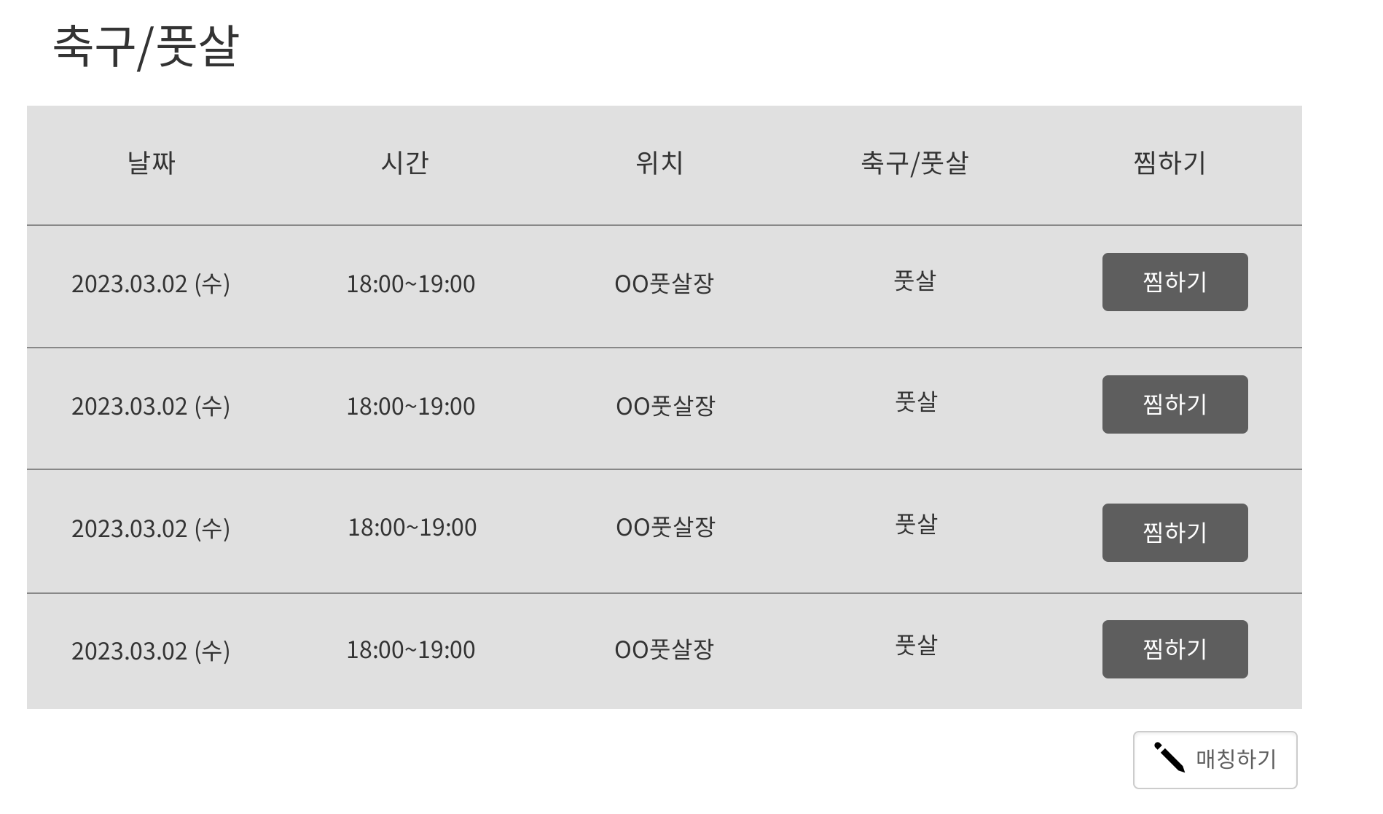
스토리보드
매칭 게시판

Slide 15
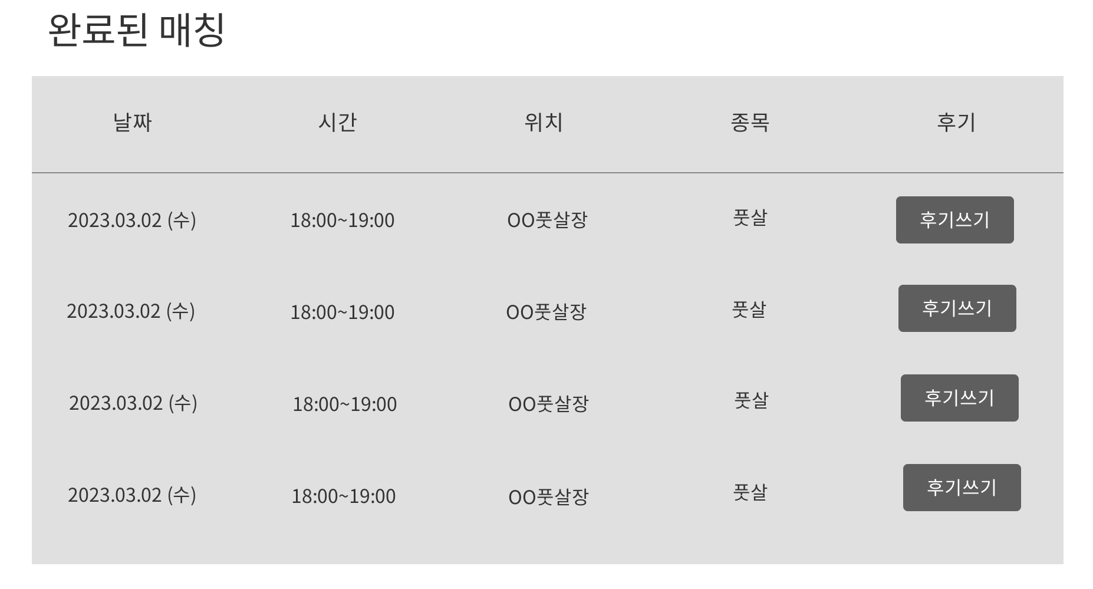
스토리보드
매칭 게시판

Slide 16
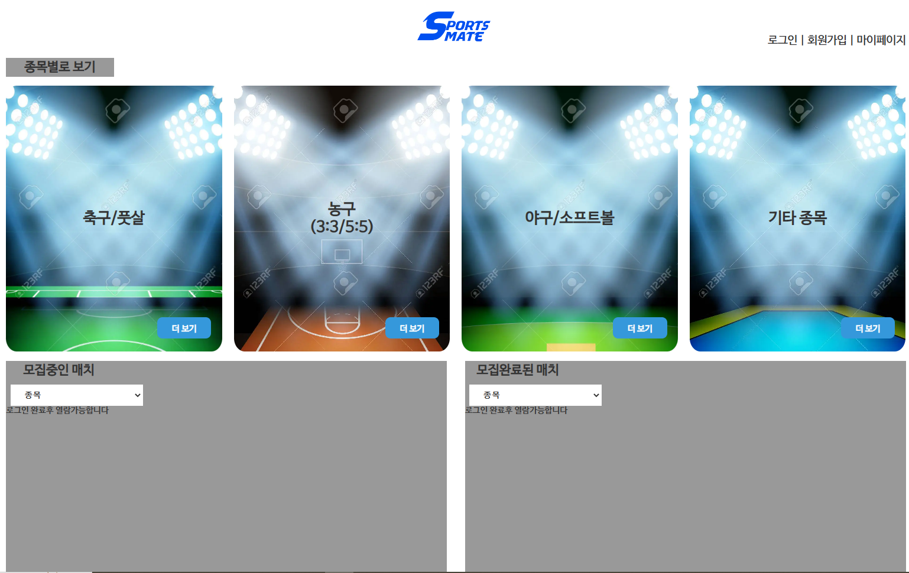
코드설명
메인페이지(로그인 전)
로그인을 하기 전에는 더 보기, 모집중인
매치, 모집완료된 매치의 기능이 제한됨.

Slide 17
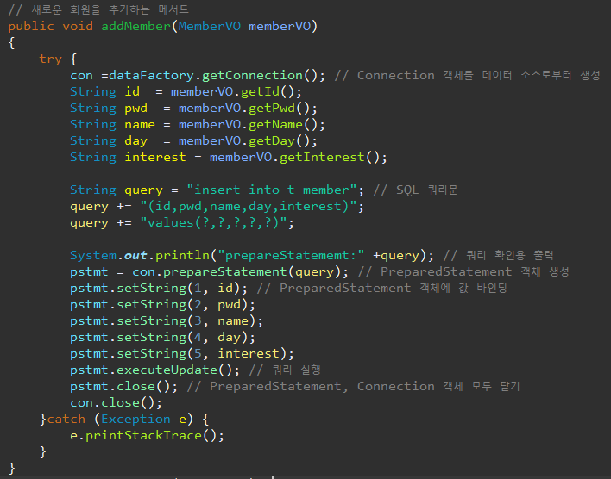
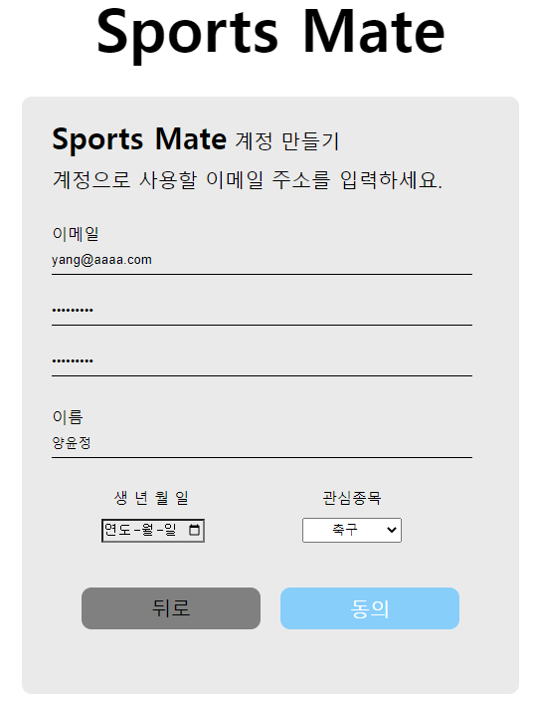
코드설명
회원가입
MemberVO 클래스의 객체를 인자로 받는다.
dataFactory.getConnection() 메서드를 호출하여 데이터 소스로부터 데이터베이스 연결을 가져옴.
MemberVO 객체에서 회원 정보를 가져와 각각 id, pwd, name, day, interest 변수에 저장함.
SQL 쿼리문을 작성합니다. T_member 테이블에 id, pwd, name, day, interest 열을 추가함.
PreparedStatement 객체를 생성하여 쿼리문을 실행할 준비를 함.
setString() 메서드를 사용하여 PreparedStatement 객체에 값을 바인딩함.
executeUpdate() 메서드를 호출하여 쿼리문을 실행. 이 메서드는 데이터베이스에 영향을 미치는(insert, update, delete) 쿼리문을 실행할 때 사용함.
close() 메서드를 호출하여 PreparedStatement와 Connection 객체를 닫음.

Slide 18
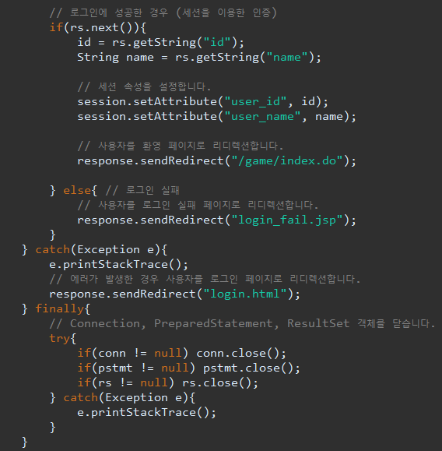
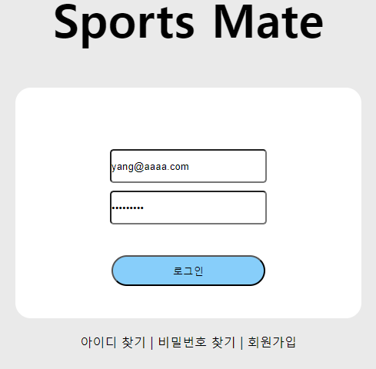
코드설명
로그인
ResultSet 객체 rs가 값을 가지고 있다면, 로그인에 성공.
rs.getString() 메서드를 사용하여, 사용자의 id와 name 값을 가져옴.
가져온 id와 name 값을 세션 속성으로 설정. 이후에 다른 페이지에서 해당 속성을 이용할 수 있음.
Response.sendRedirect() 메서드를 사용하여, index.do로 리디렉션함.
이렇게 함으로써, 로그인한 사용자를 환영하는 페이지로 이동함.
만약 ResultSet 객체 rs가 값을 가지지 않는다면, 로그인에 실패. 이 경우, response.sendRedirect() 메서드를 사용하여, 로그인 실패 페이지로 리디렉션

Slide 19
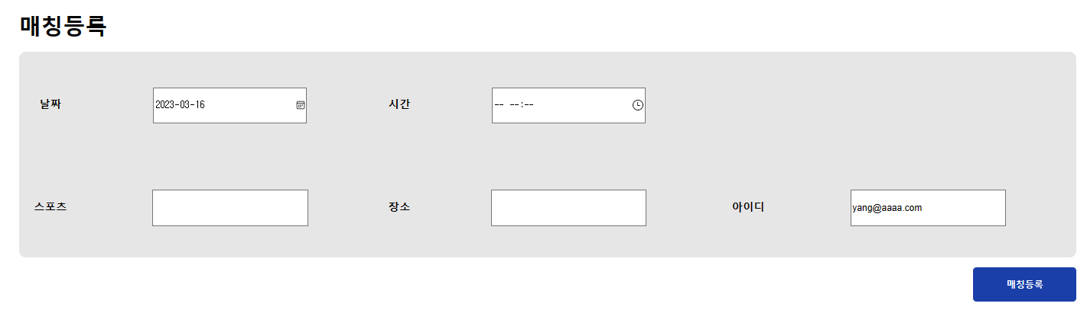
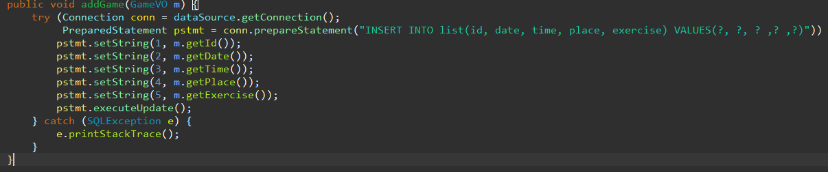
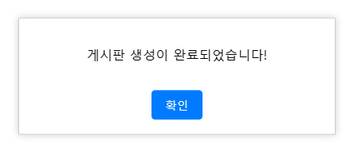
코드설명
매칭등록
먼저, getConnection() 메서드를 호출하여 데이터베이스와 연결된 Connection 객체를 가져온다. try-with-resources 문을 사용하여 자동으로 Connection 객체가 close() 되도록 처리하였다.
PreparedStatement 객체를 생성하고 SQL문을 생성하여 실행한다. PreparedStatement를 사용하여 SQL 쿼리문에 값을 바인딩하고, executeUpdate() 메서드를 호출하여 데이터베이스에 데이터를 추가한다.
만약 SQLException이 발생하면 해당 예외를 처리하고 적절한 로그를 출력한다.

Slide 20
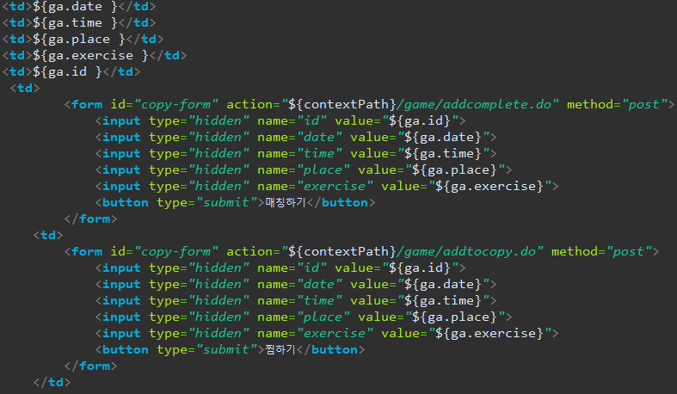
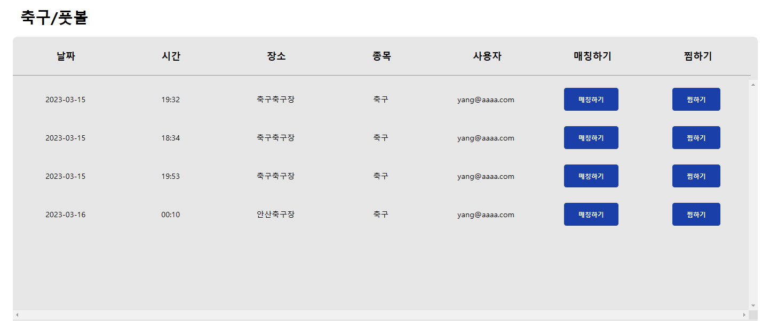
코드설명
등록된 매치 목록
${empty gameList}로 리스트가 비어있는지 확인한
후 비어있지 않는다면 <c:forEach> 반복문을 시작
action="${contextPath}/game/addcomplete.do" : 폼이 제출될 때 호출될 서블릿 경로를 지정.
<input type="hidden" name="id" value="${ga.id}"> : 사용자 id 값을 폼 데이터로 전달.
<button type="submit">매칭하기</button> : 폼을 제출하는 버튼을 나타냄.
Onclick=＂location.href=＇${contextPath}/game/game.do＇＂ : 매칭등록 버튼을 클릭하면 호출될 서블릿 경로를 지정.

Slide 21
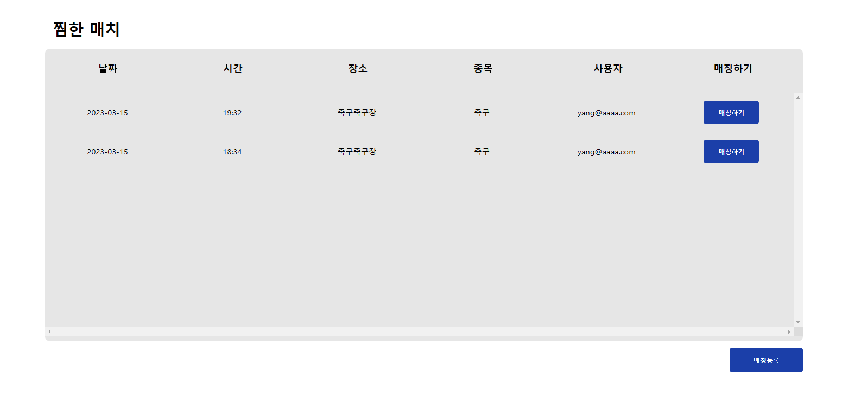
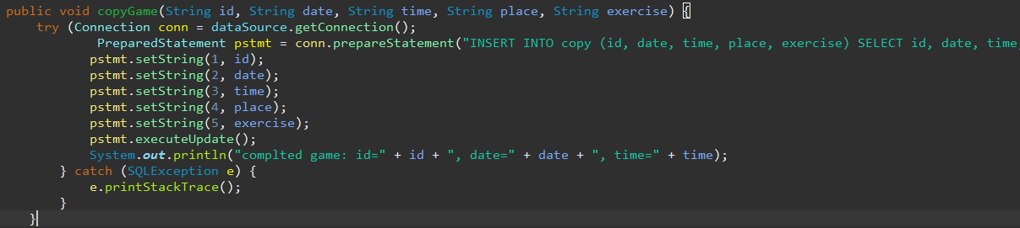
코드설명
찜하기
INSERT INTO copy 문을 사용하여 list 테이블에서 id, date, time, place, exercise 값들을 SELECT한 다음 copy 테이블에 삽입

Slide 22
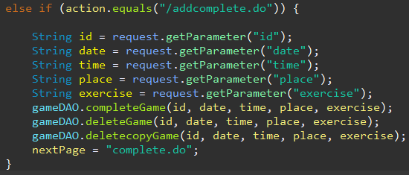
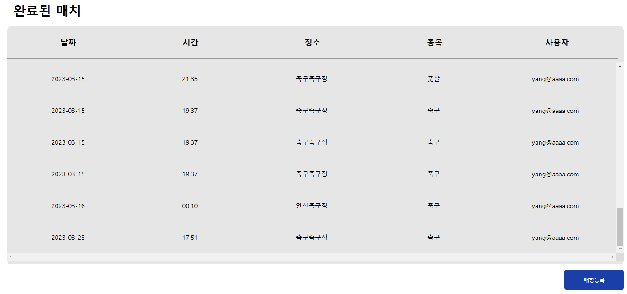
코드설명
완료된 매칭
list 테이블에서 id, date, time, place, exercise 값들을 SELECT한 다음 complete 테이블에 삽입

Slide 23
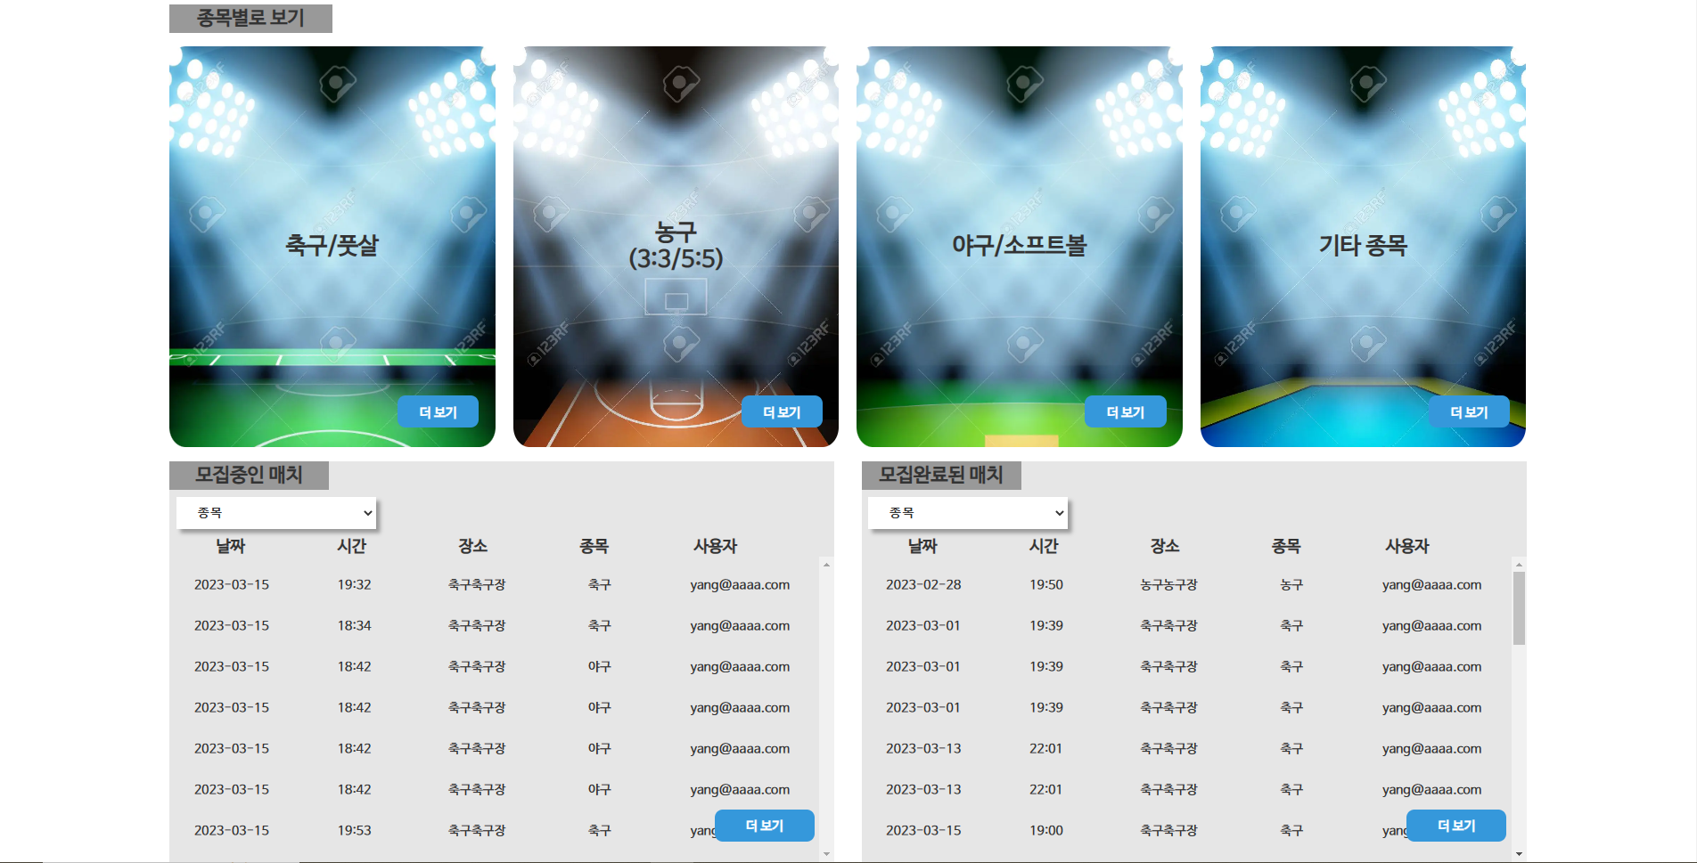
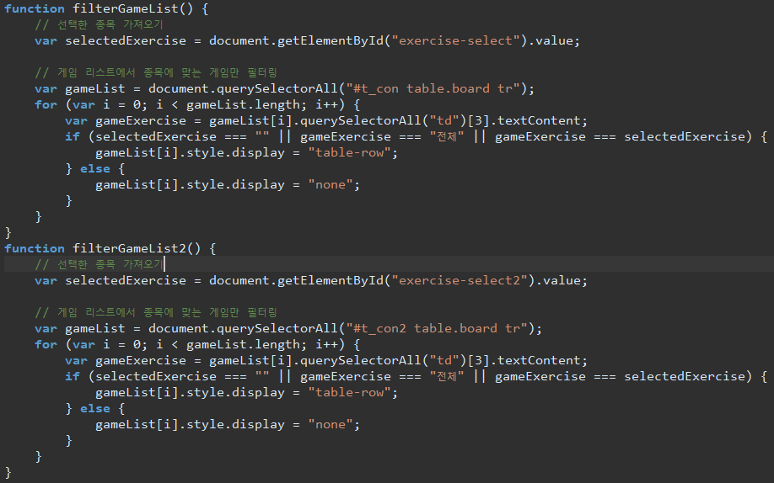
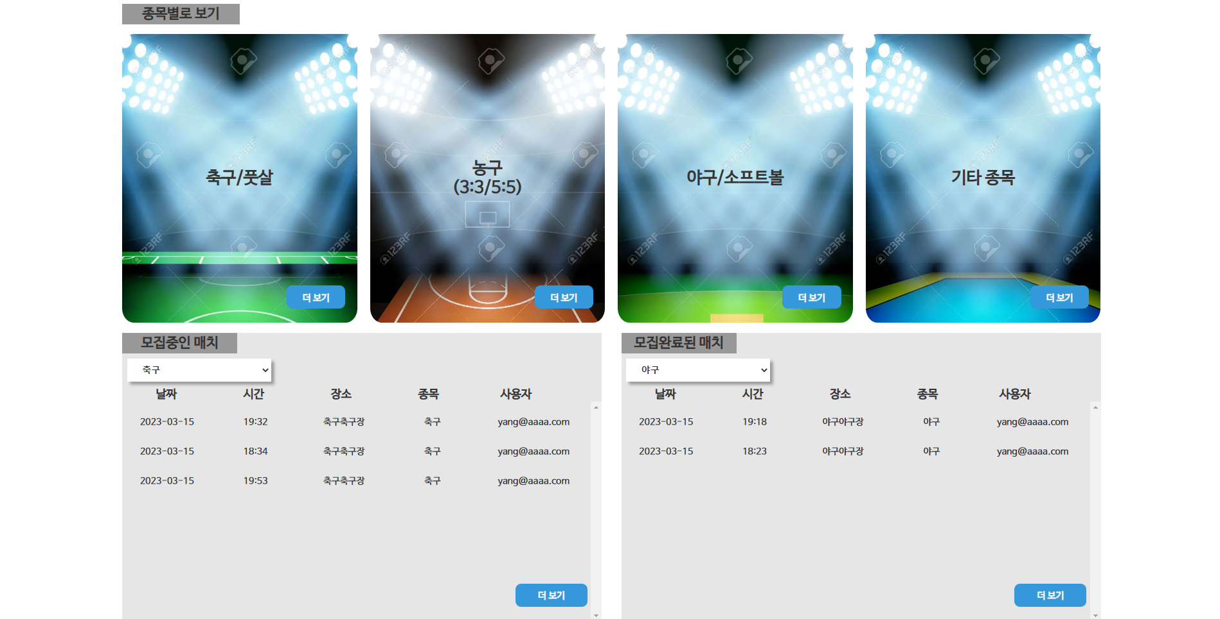
코드설명
메인페이지(로그인 후)
ID가 "exercise-select"인 요소의 값을 가져옴.
ID가 "t_con"인 요소 안에 있는 모든 테이블의 행들을 가져옴.
가져온 행들 중에서 게임 종목이 선택한 종목과 일치하는 행들은 화면에 표시하고, 그렇지 않은 행들은 숨김.

Slide 24
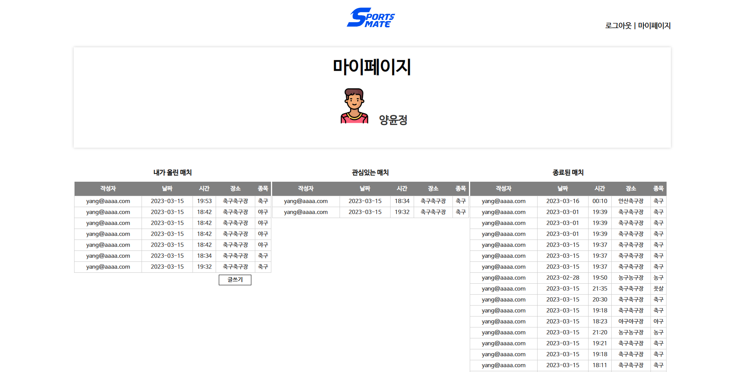
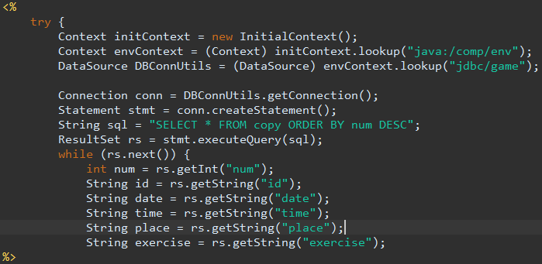
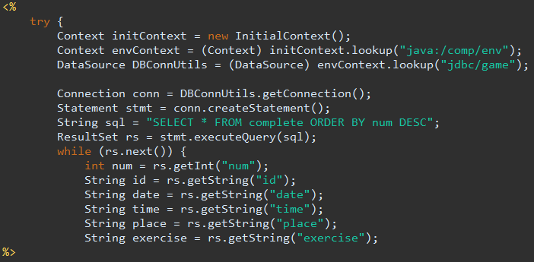
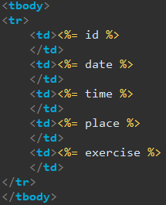
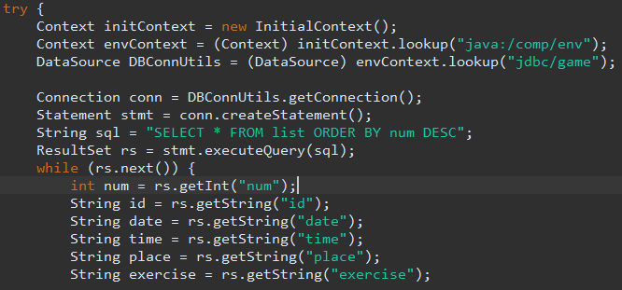
코드설명
마이페이지
각각 list, add, complete 테이블에서
값을 받아 표시해줍니다.

Slide 25
피드백
서버 구동의 기초원리를 조금 더 자세하게 공부해야 할 것 같다.
달력 기능을 구현하지
못해서 아쉬웠고 DB에
대한 공부의 필요성을
느꼈다.
박준익
양윤정
코드 작동원리를 조금 더
공부하여 코드를 간략화
할 수 있을 정도로 되어
DB서버에 부화를 최소한
으로 만들 수 있도록 더욱
많은 코드를 다루어 봐야
될 것 같다.
계획한 기능들을 구현하지
못해 아쉽고 웹 서버의
원리를 더 잘 이해했으면
좋았겠다는 아쉬움이 있다.
윤성우
김동현

Slide 26
THANK YOU!

